Slide 1


Яндекс.Практикум
Примитивы синхронизации

Slide 2
Что нас сегодня ждет
разберем примитивы синхронизации и их устройство
реализуем некоторые самостоятельно

Slide 3
Доступные механизмы синхронизации
каналы
пакет sync
mutex
WaitGroup
once
…
пакет sync/atomic

Slide 4
Пакет sync/atomic
Разберем исходный код

Slide 5
Пакет sync/atomic. Гарантии
Гарантии описаны в документе The Go memory model: https://go.dev/ref/mem#
Атомарные операции последовательно согласованы, т.е. выполняются в какой-то последовательности (одна операция наблюдает состояние созданное другой операцией)

Slide 6
Пакет sync
См. скрипт вебинара

Slide 7
Каналы
См. скрипт вебинара

Slide 8
Context
См. скрипт вебинара

Slide 9
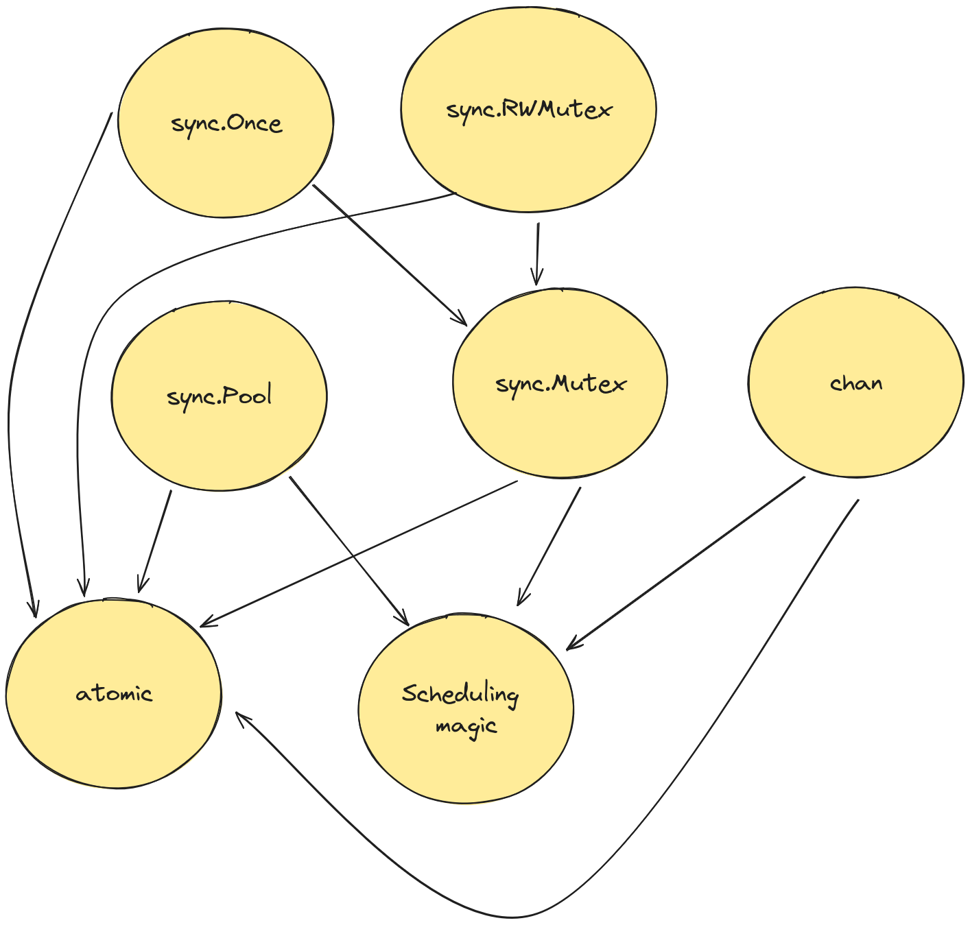
Резюме

Slide 10
Спасибо за внимание!
Вопросы?

